Slide 1
TARJETAS DE RED,AUDIO Y VIDEO

Slide 2
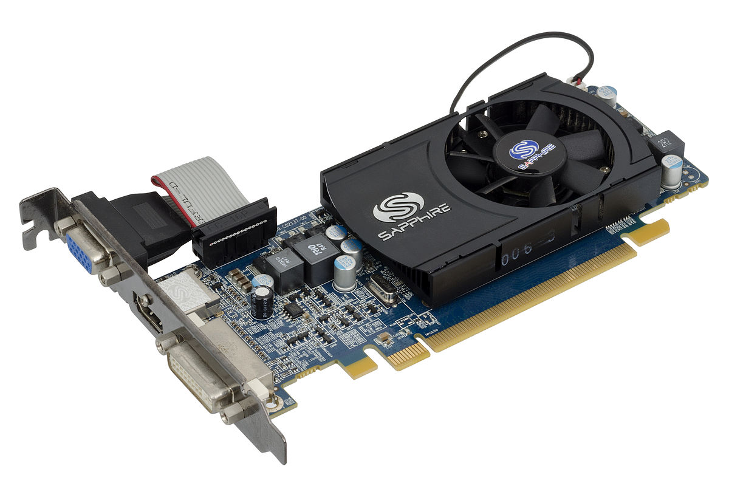
QUE ES UNA TARJETA DE VIDEO?
Es una tarjeta que sirve para procesar y otorgar mayor capacidad de despliegue de graficos en pantalla, por lo que libera al micropocesador y a la memoria RAM de estas actividades y les permite dedicarse a otras tareas. Su funcion es interpretar los datos que le llega del procesador y lo transforma en una senal para wur rl monitor lo entienda

Slide 3
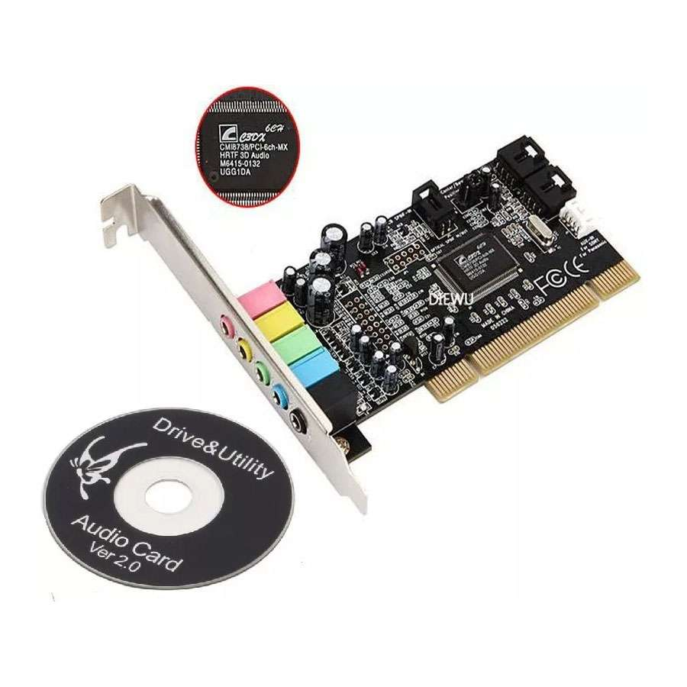
QUE ES UNA TARJETA DE SONIDO?
Una tarjeta de sonido es una tarjeta de expansion para computadoras que permite la salida de audio bajo el control de un programa informatico llamado driver

Slide 4
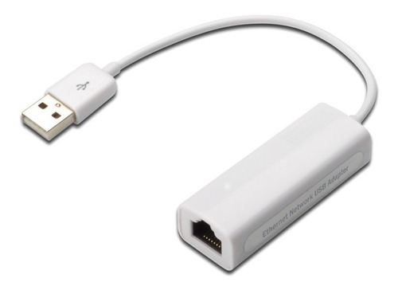
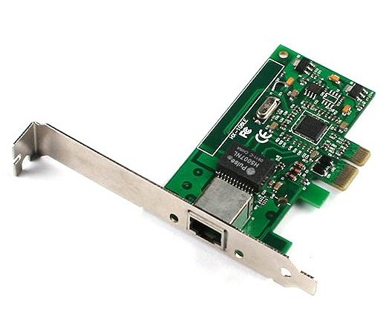
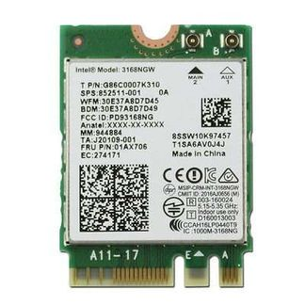
QUE ES UNA TARJETA DE RED?
Las tarjetas de red (Tambien denominadas adaptadores de red, tarjetas de interfaz de red) actuan como la interfaz entre un ordenador y el cable de red. La funcion de la tarjeta de red es la de preparar, enviar y controlar los datos en la red.

